Slide 1
STRUKTUR PROJECT ANDROID
Ach. Dafid

Slide 2
Struktur Projek
Setiap project di Android Studio terdiri dari beberapa modul dengan file kode sumber dan file resource. Jenis modul meliputi:
Modul aplikasi Android
Modul library
Modul Google App Engine

Slide 3
3 Folder Utama
Secara umum struktur project android terdiri dari tiga folder utama, yaitu :
Manifest: Digunakan untuk menjelaskan informasi penting tentang aplikasi dan dapat melakukan beberapa pengaturan yang dibutuhkan dalam project, seperti Nama aplikasi, icon aplikasi, theme style, User permission (jika membuat aplikasi yang membutuhkan akses hardware smartphone maupun internet). Setiap aktivitas yang dibuat harus terdaftar pada file manifest.
Java: Berisi file kode sumber Java, yaitu tempat untuk mendeklarasikan atribut, pengenalan komponen dan fungsi – fungsi termasuk kode pengujian JUnit.
Res: Berisi semua resource non-kode seperti drawable dan mipmap untuk menyimpan icon atau gambar, file layout XML untuk mendesain tampilan, dan berisi kode-kode yang sederhana seperti string, integer dan warna.

Slide 4
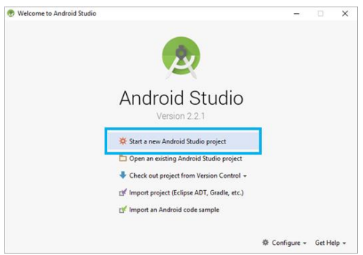
Membuat Projek baru
Untuk membuat aplikasi pertama, maka pilih Start a new Android Studio Project, kemudian buat project dengan nama ProjectPertamaku

Slide 5
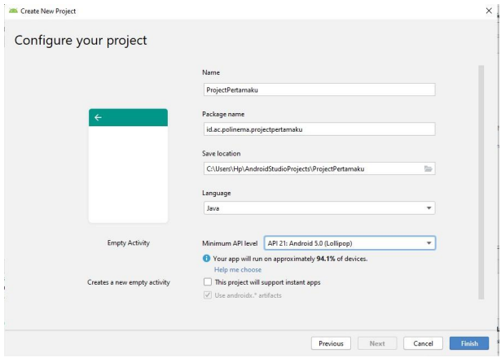
Name : Merupakan nama untuk project yang akan di bangun.
Package Name: Merupakan alamat Website, sekolah, perusahaan atau yang lainnya, kolom ini harus diisi, jika tidak ada bisa diisi dengan contoh com.example.MyFirstApp
Save Location: Merupakan lokasi dimana Project yang dibangun akan di simpan.
Minimum API Level : Pada bagian ini pilihlah versi terendah android yang didukung oleh aplikasi. Biasanya sistem akan menyarankan untuk memilih minimum SDK. Secara default minimum SDK menggunakan API 15: Android 4.0.3 (Ice Cream Sandwich).
Setelah di klik finish, maka selanjutnya tunggu hingga proses selesai dan akan muncul tampilan seperti di bawah ini.
Jika akan membuat pengaturan layout yang digunakan untuk interface utama maka klik pada folder layout → activity_main.xml

Slide 6
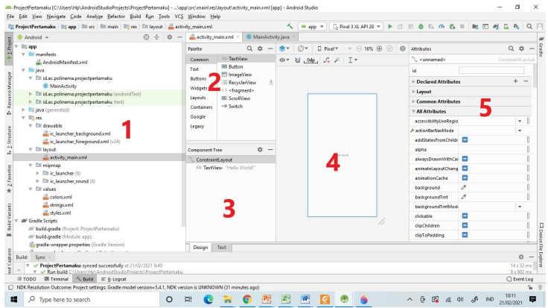
Jendela Utama Android Studio
Folder Bagian Android Studio : Merupakan bagian dari susunan folder project Android Studio, terdapat beberapa folder penting yaitu folder manifest, folder java, folder res, dan gradle.
Pallete : Berisi beberapa tools atau komponen yang bisa digunakan untuk membuat Graphic User Interface
Component Tree Layout : Merupakan component Tree yang memiliki fungsi menampilkan Layout dan susunan dari komponen yang digunakan
Layar Utama : Merupakan Layar utama untuk mendesain interface sesuai kebutuhan
Properties : Bagian ini digunakan untuk menampilkan semua informasi dan mengatur komponen yang dipilih seperti nama_id, ukuran/Size, Font, Background, Color dll

Slide 7
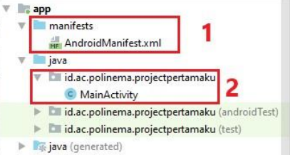
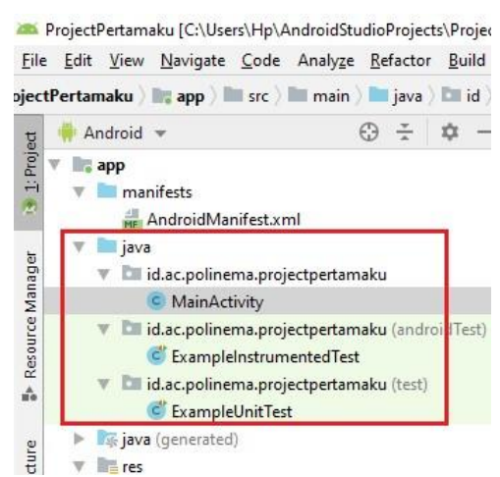
Manifest (AndroidManifest.xml) File manifest merupakan element root sumber project yang digunakan untuk menjelaskan informasi penting tentang aplikasi dan dapat melakukan beberapa pengaturan yang dibutuhkan dalam project, seperti Nama aplikasi, icon aplikasi, theme style, User permission (jika membuat aplikasi yang membutuhkan akses hardware smartphone maupun internet).
Dalam folder java, terdapat 3 folder dengan nama yang sama sesuai dengan package name pada file manifest, dimana pada manifest package name nya adalah polinema.ac.id.projectpertamaku. Ketiga folder tersebut meski memiliki nama yang sama akan tetapi memiliki fungsi yang berbeda.
Pada folder pertama terdapat nama package berisi file class Activity java, yang bisa kita ambil contoh bernama MainActivity.java. File ini adalah sebuah class yang digunakan untuk mendeklarasikan atribut, pengenalan komponen yang digunakan pada file layout dan membuat fungsi-fungsi yang dibutuhkan dalam program. Sedangkan pada folder kedua dan ketiga berisi file yang digunakan untuk testing.

Slide 8
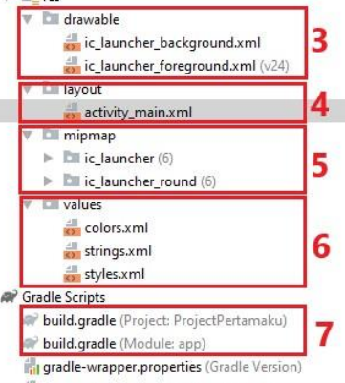
Drawable : Folder ini digunakan untuk memasukkan gambar pendukung atau icon yang nantinya akan digunakan untuk membuat desain layout. Biasanya digunakan untuk menampilkan gambar statis di aplikasi. Isi pada folder drawable dapat berupa sebuah gambar atau xml drawable dengan syarat penamaan pada folder ini tidak boleh menggunakan angka, huruf kapital dan menggunakan underscore sebagai pendukung antar kata (jika ada spasi) Ada dua cara yang digunakan untuk menentukan dan membuat instance drawable selain menggunakan class constructor
Meluaskan resource gambar (file bitmap) yang tesimpan didalam
Meluaskan Resource XML yang menentukan properti drawable
Layout : Folder ini menyimpan file-file dalam bentul .xml yang digunakan untuk pengaturan layout sebagai user interface utama pada aplikasi android yang dibuat Layout.xml digunakan untuk membuat tampilan activity atau fragment pada android studio. File layout ini berbentuk tag xml dimana masing-masing tag memiliki aturan - aturan sendiri seperti pada kode html untuk aplikasi web.
Mipmap : Folder ini digunakan untuk memasukkan gambar berupa icon. Icon default aplikasi yang dibuat juga diambil dari folder ini. Folder mipmap ini hampir sama dengan folder drawable, perbedaannya adalah pada folder mipmap pengguna dapat membuat folder lagi dan bisa meletakkan icon bar untuk project android.

Slide 9
Values : Folder ini berisi file XML yang berisi kode-kode yang sederhana seperti string, integer dan warna. Berikut adalah beberapa file xml yang terdapat dalam folder value:
Colors.xml : file ini digunakan untuk menulis kodekode pengaturan warna. Warna status bar, teks juga bisa disebut theme dasar dari aplikasi android
Dimensi.xlm : file ini digunakan untuk pengaturan margin aplikasi
Strings.xml : file ini digunakan untuk pengaturan teks teks aplikasi yang dibuat
Styles.xml : file ini digunakan untuk memberikan nama warna setelah kode-kode warna dimasukkan atau disetting
Gradle : merupakan build system yang digunakan oleh android studio, file ini berisi konfigurasi konfigurasi penting mengenai proses build aplikasi. File gradle pada sebuah project android studio terdiri dari dua level yaitu level project dan level module, sebuah project android minimal memiliki 2 file gradle, jika project tersebut memiliki modul lebih dari satu maka file gradle nya akan bertambah sesuai dengan jumlah module yang dimiliki.

Slide 10
Terimakasih

